Slide 1



Slide 2
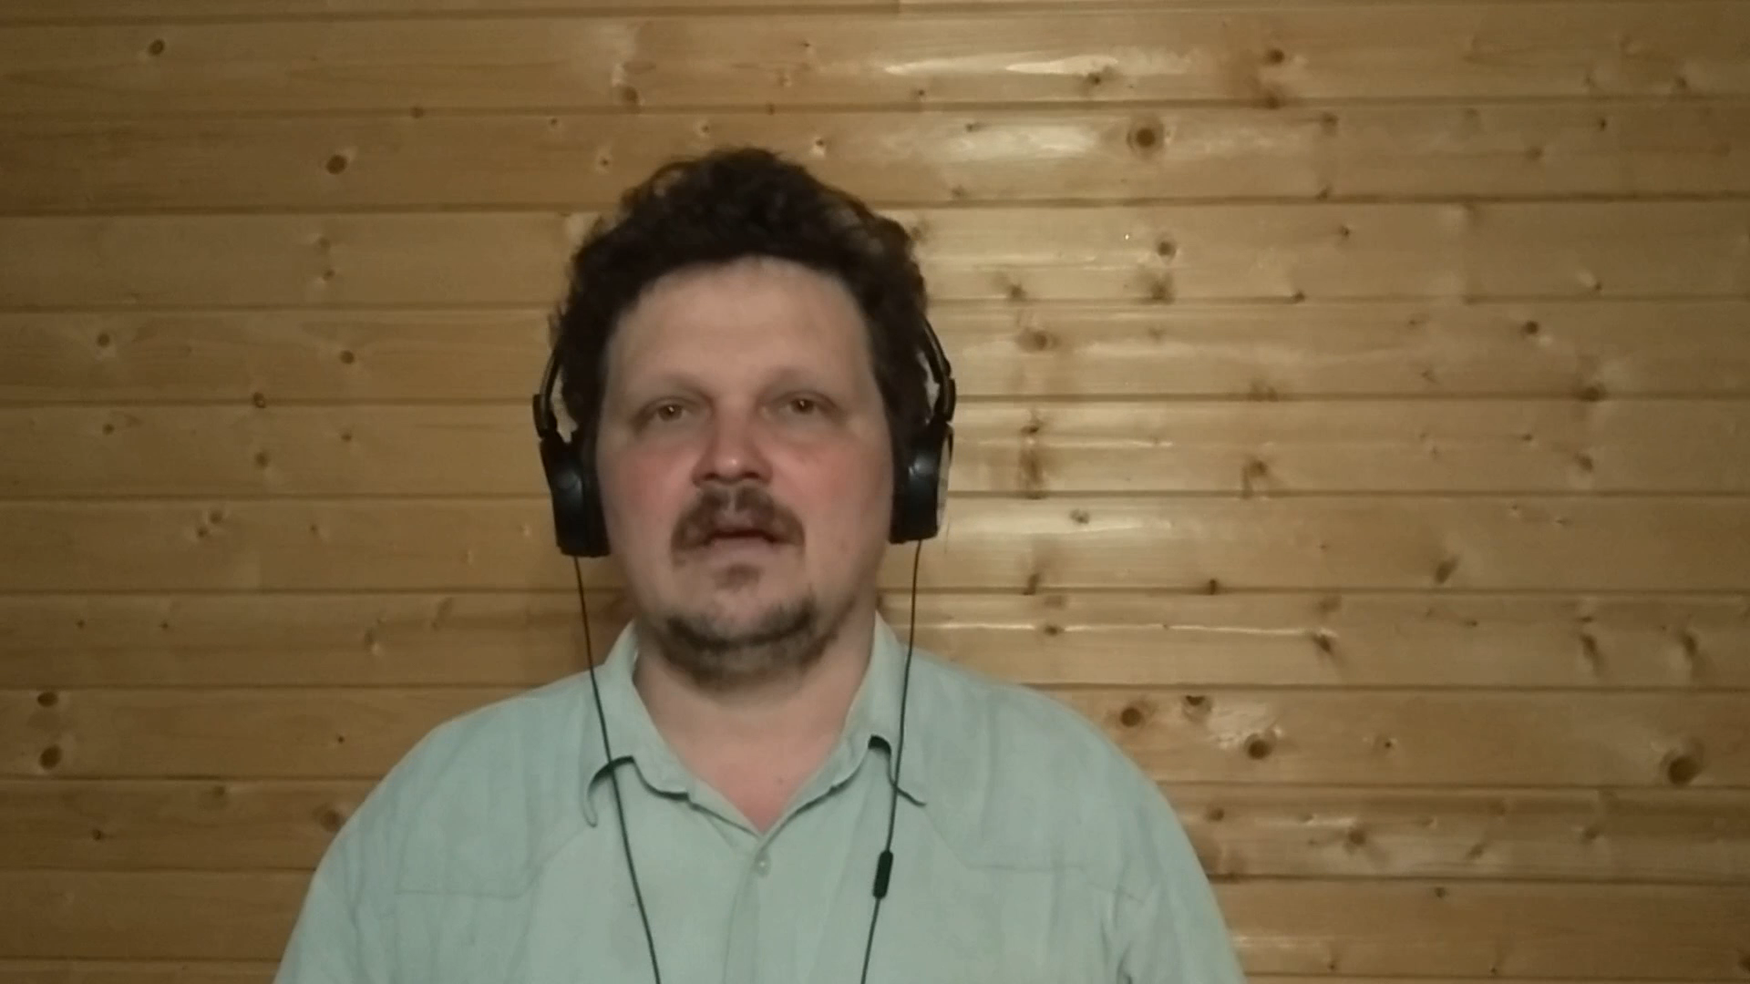

Slide 3


СИСТЕМА ОПТИМАЛЬНОГО ПРОЕКТИРОВАНИЯ
APM – настоящее будущее!
Российские CAE-системы
на службе промышленности
2023
Святослав Соколов
НТЦ «АПМ» - ведущий разработчик ПО для инженерных расчетов

Slide 4


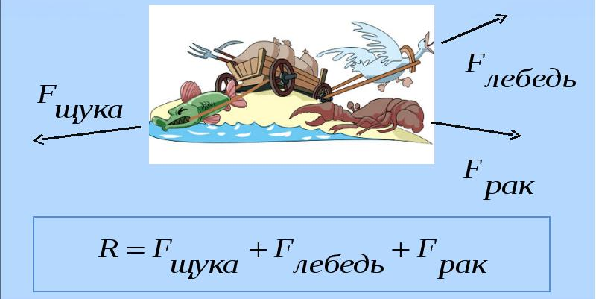
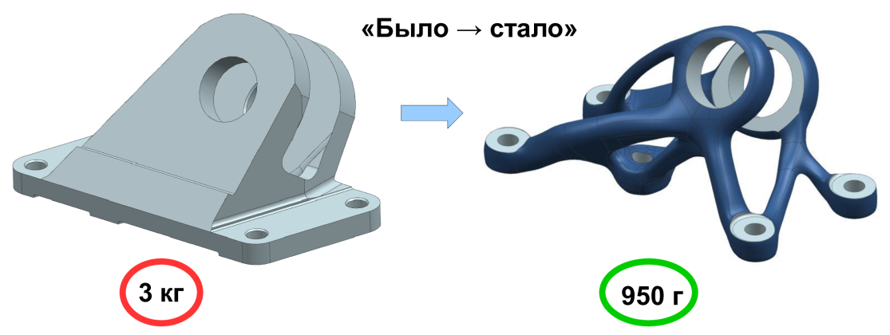
Оптимология
Оптимальность
=
Совершенство
Медиальная
Экстремальная
компромисс -> синергия
мультифункциональность
масса -> min
напряжения < σт/Kзап

Slide 5
Оптимизационный подход

Slide 6
Оптимизационный подход

Slide 7
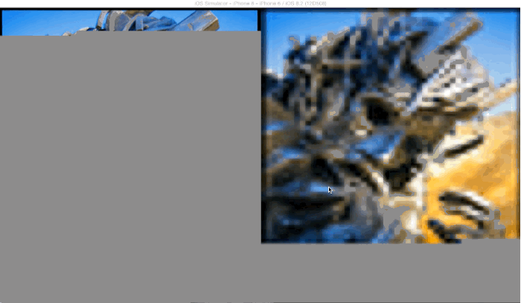
оптимизация «прочности»
Проектирование
оптимальное традиционное
«Эквивалентный брус» Эскизный проект
метод прогрессивного джипега
детализация геометрии
Силовой каркас Рабочий проект
с учетом технологических возможностей

Slide 8
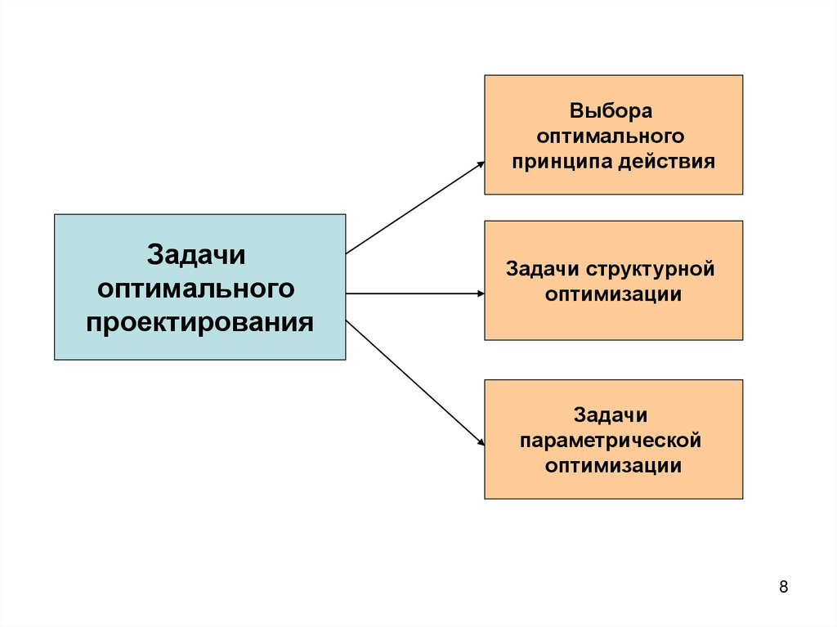
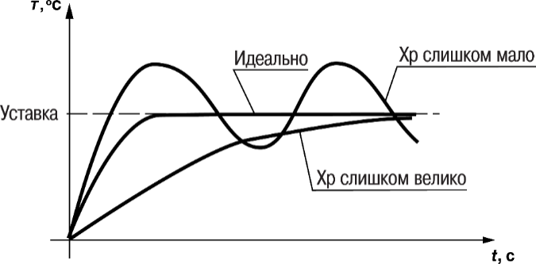
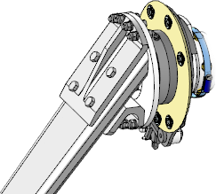
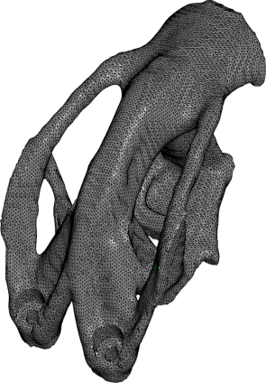
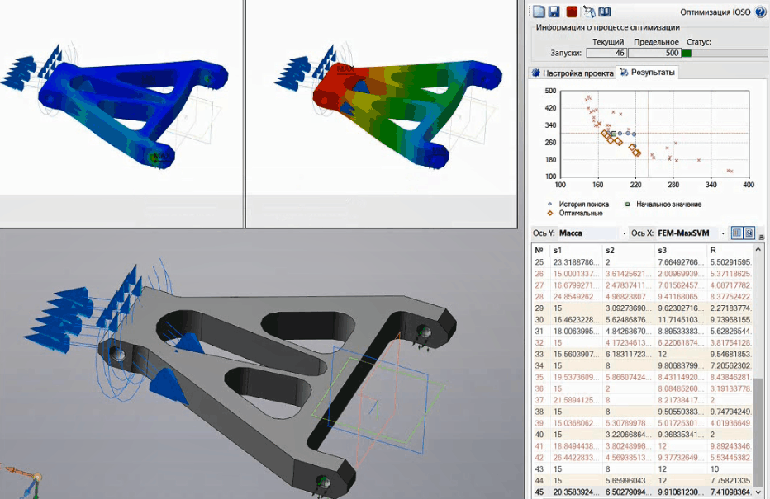
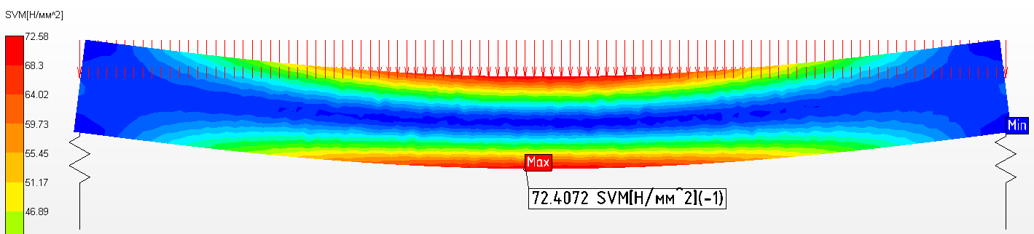
Оптимизационный подход
X, мм
APM Structure3D
и/или
Вертикаль и IOSO-K ?
APM Studio & Structure3D
и/или
КОМПАС-3D и FEM_TOP и Sdf3D
3 детали -> 1
APM Structure3D
и/или
КОМПАС-3D и FEM и IOSO-K
Smax: 72 -> 36 МПа

Slide 9
Оптимизационный подход
к проектированию позволяет не только создать наилучшую конструкцию, но и обеспечивает конкурентное преимущество за счет снижения затрат на проектирование (временных, на изготовление опытных образцов) и себестоимости изготовления конструкции (в т.ч. за счет использования стандартных типоразмеров сортамента, проката и т.д.) и ее эксплуатации:
компенсирует снижение уровня проектирования
реальная помощь конструкторам в локализации проекта
эскиз нетипового проекта
учет нефизических пожеланий и ограничений.
Целью оптимального проектирования является создание изделий, конструкций и т.п., лучшим образом выполняющих требуемые функции, минимально используя имеющиеся ресурсы и возможности. Чтобы добиться качественного результата, необходимо оптимизировать на всех этапах проектирования.

Slide 10

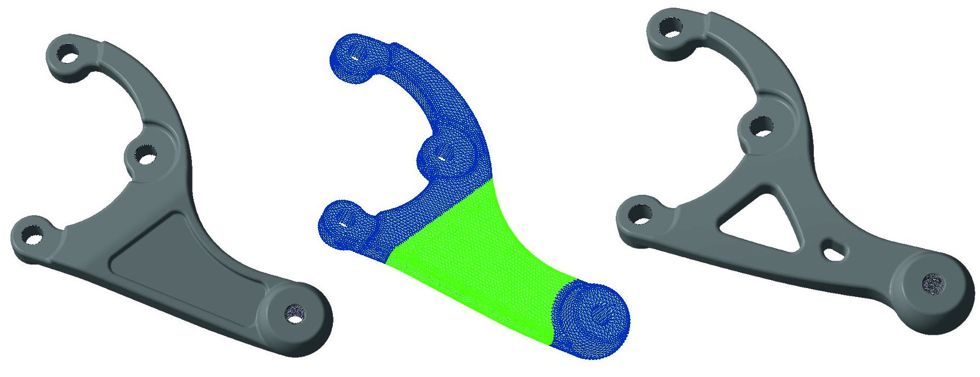
Оптимальность VS оптимизация
Оптимальное проектирование
– результат в 3-4 раза эффективнее типовых решений
оптимизация – позволяет улучшить имеющуюся деталь\конструкцию на 30-40%

Slide 11
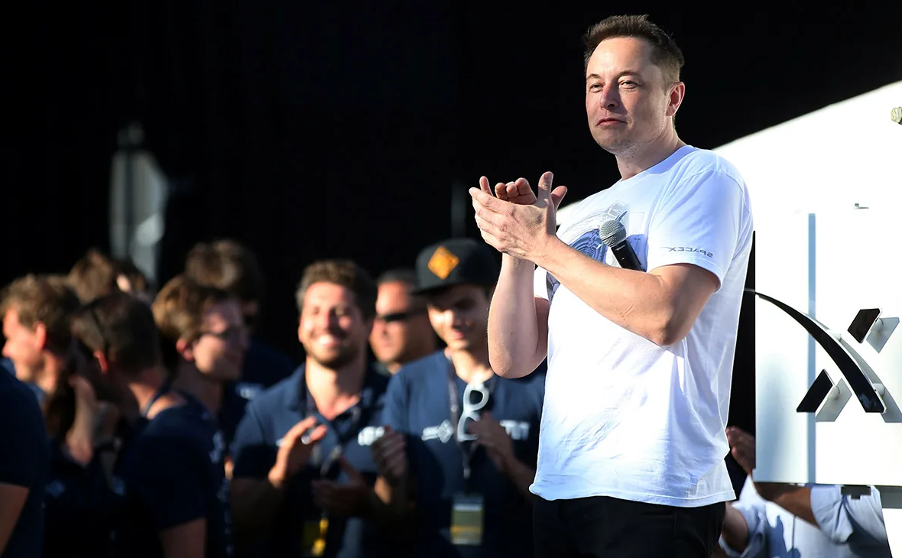
Оптимальное проектирование
конструкций
перспективы
Оптимальное проектирование
+Сопромат
+Термех
+Детали машин
+Материаловедение
+TOEFL or IELTS or PTE
=> 150

Slide 12
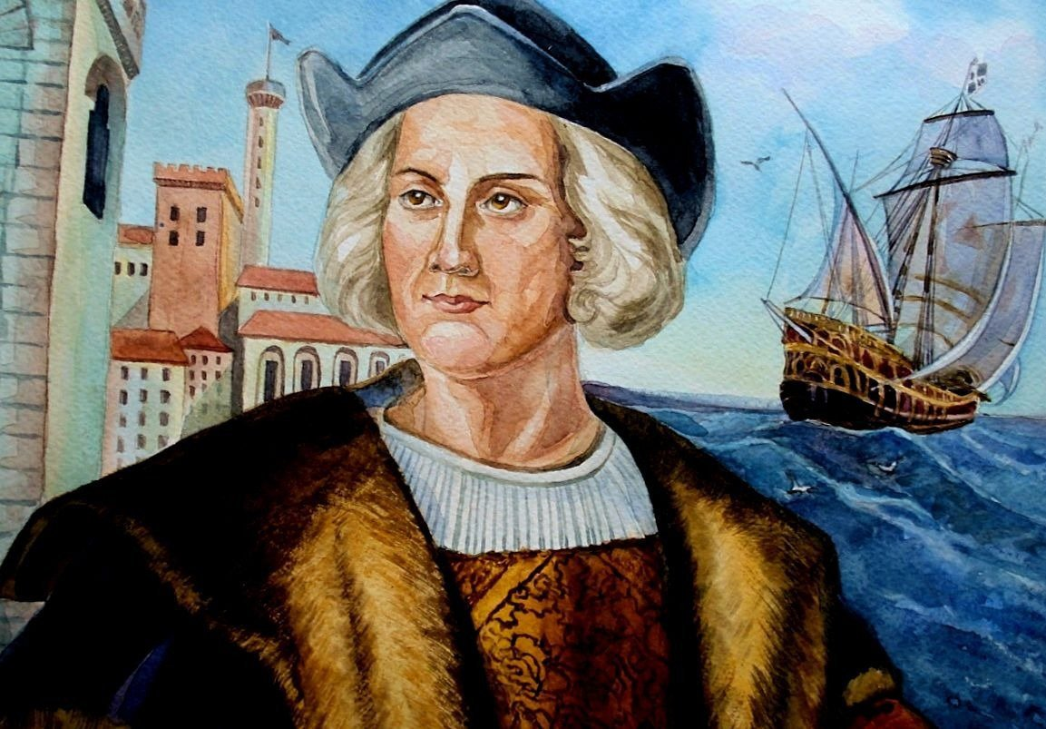

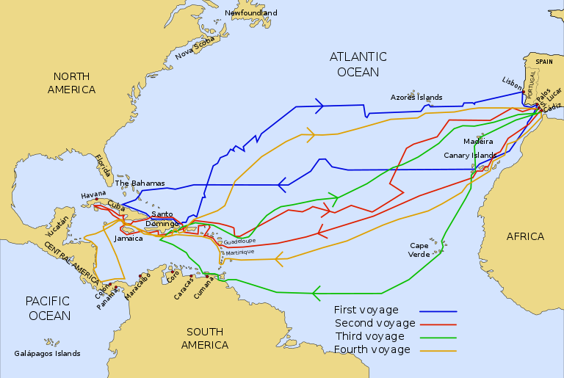
Профессия, Призвание и Предназначение
Профессия/специальность: регулировщик ДД, танцор, логист
Призвание – то, что легко получается
– шире выбора профессии
2020
Предназначение – то, ради чего что-то легко получается
– невозможно не делать

Slide 13
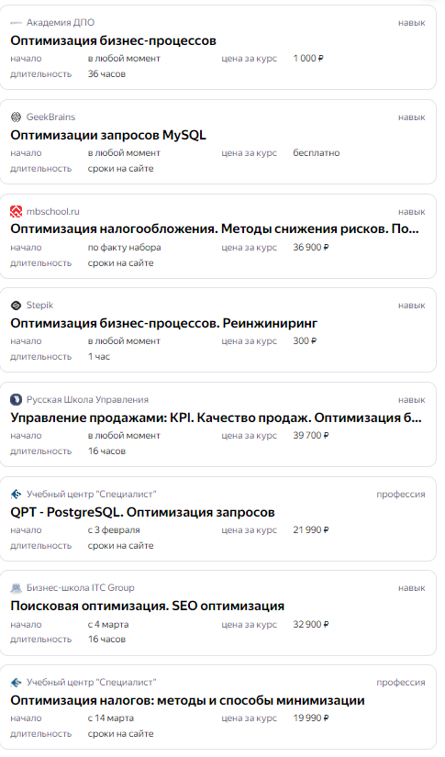
Оптимальность как принцип
…оптимизация кода…

Slide 14
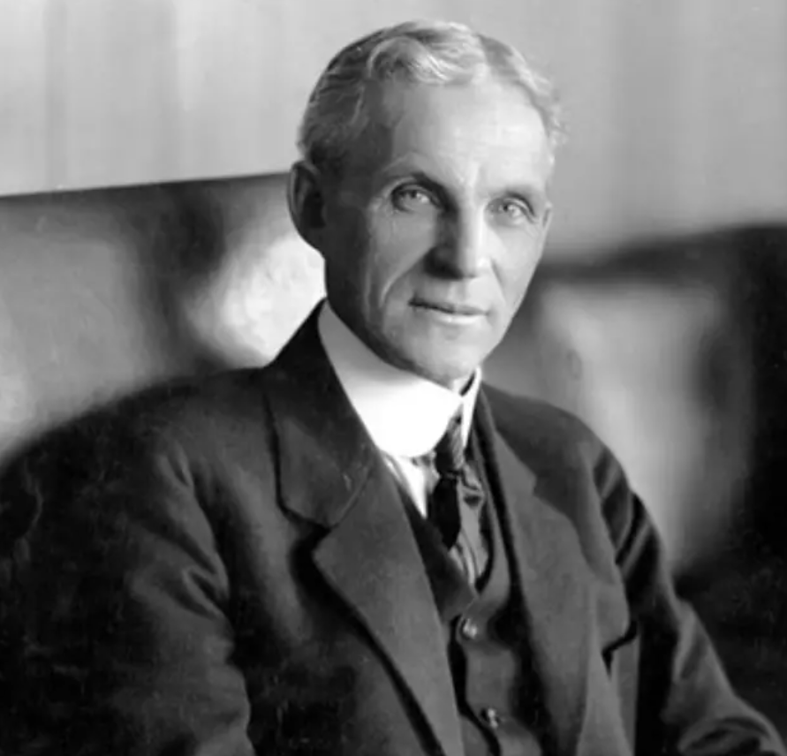
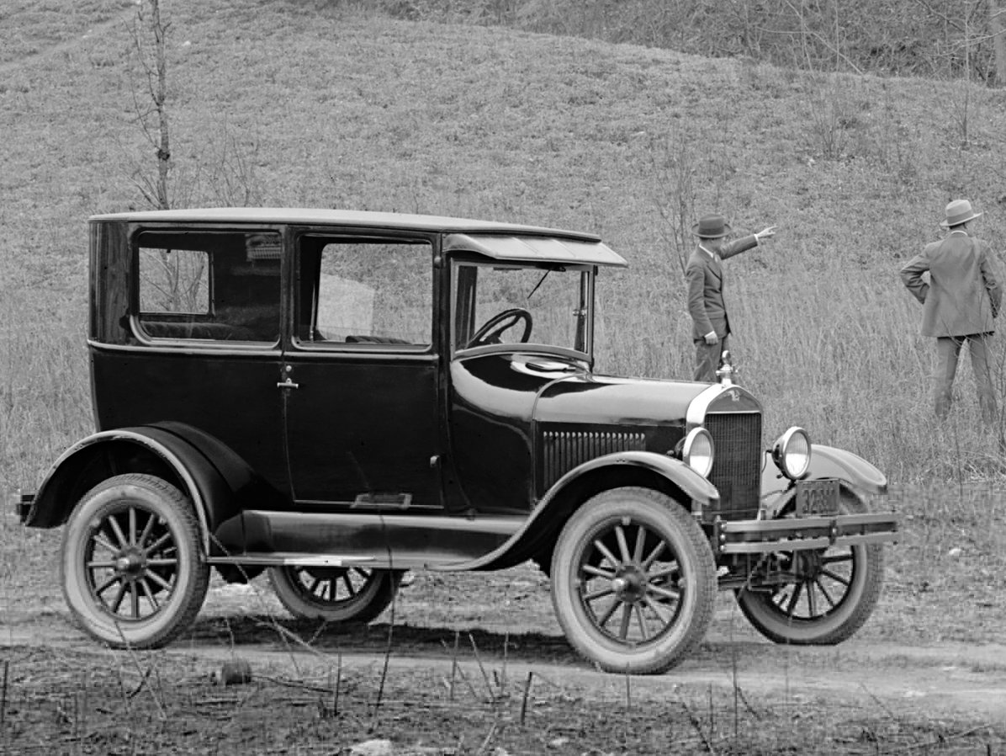
Оптимизация технологических процессов
Генри Форд был тем еще маньяком оптимизации. Знаменитый Ford T стал первым серийным автомобилем в истории, собранным с помощью конвейера. Что сделало его доступным для тех людей, которые раньше о личном автомобиле и мечтать не смели. При этом качества "Модели Т" как конечного продукта нисколько не пострадали. Пожалуй, кроме цветовой палитры

Slide 15
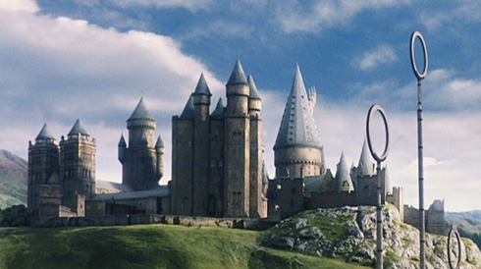

Hogwarts & extended Optimality
Призвание&Предназначение?
Оптимальные проекты – (риторические) ???:
Детали/конструкции?
Жизни?
Личности?
Кто проектировщик?
??? к нему

Slide 16
Оптимизационный подход
Приложение №1
к Договору № ХХ-ХХ-ХХ0/ХХ-ХХХ/ХХ/2019
от «__» _________2019г.
Техническое задание для проведения расчёта прочности и топологической оптимизации конструкции наименование.
Предмет договора
Расчёт прочности и топологическая оптимизация конструкции наименование.
Цель
Расчёт прочности и определение оптимального расположения материала в пределах заранее заданного пространства проектирования с целью достижения в [одном варианте минимизации массы при соблюдении ограничений на возникающие напряжения], [в другом варианте максимизации жесткости при ограничении объёма оставляемого материала]. (вариант выбирается заказчиком)
В рамках данной работы необходимо:
создать расчетную модель в соответствии с исходными данными (предоставляются заказчиком);
выполнить линейный статический прочностной расчет;
провести оценку полученных результатов;
провести топологическую оптимизацию конструкции для заданных расчётных случаев (предоставляются заказчиком);
провести оценку и контроль полученных результатов (согласование с заказчиком);
провести пост-обработку полученной формы;
провести проверочный расчёт новой конструкции для заданных расчётных случаев (предоставляются заказчиком);
предоставить результаты в электронном виде и на бумажном носителе – 1 экз.
ТТХ
ТЗ

Slide 17
Процесс
оптимального проектирования
Этапы и модули
Формирование геометрии заготовки по габаритно-присоединительным размерам.
Задание закреплений, соединений и нагрузок.
Генерация КЭ сетки.
APM Studio и Structure3D
и/или
КОМПАС-3D и FEM
Задание закреплений, соединений и нагрузок.
Параметрическая оптимизация закреплений и соединений.
APM Structure3D
и/или
КОМПАС-3D и FEM и IOSO-K
Задание области проектирования.
Топологическая оптимизация – минимизация массы с ограничением напряжений.
Формирование эскизной геометрии детали.
Проверочный расчет.
APM Studio и Structure3D
и/или
КОМПАС-3D и FEM и TOP
Формирование геометрии детали.
Финишная оптимизация геометрии.
APM Structure3D
и/или
КОМПАС-3D и Sdf3D
Проектирование соединений.
Оптимизация принципа действия.
APM Structure3D и Joint
и/или
?
APM Structure3D Компас-3D
APM Joint
APM Studio
APM Structure3D
APM Structure3D

Slide 18


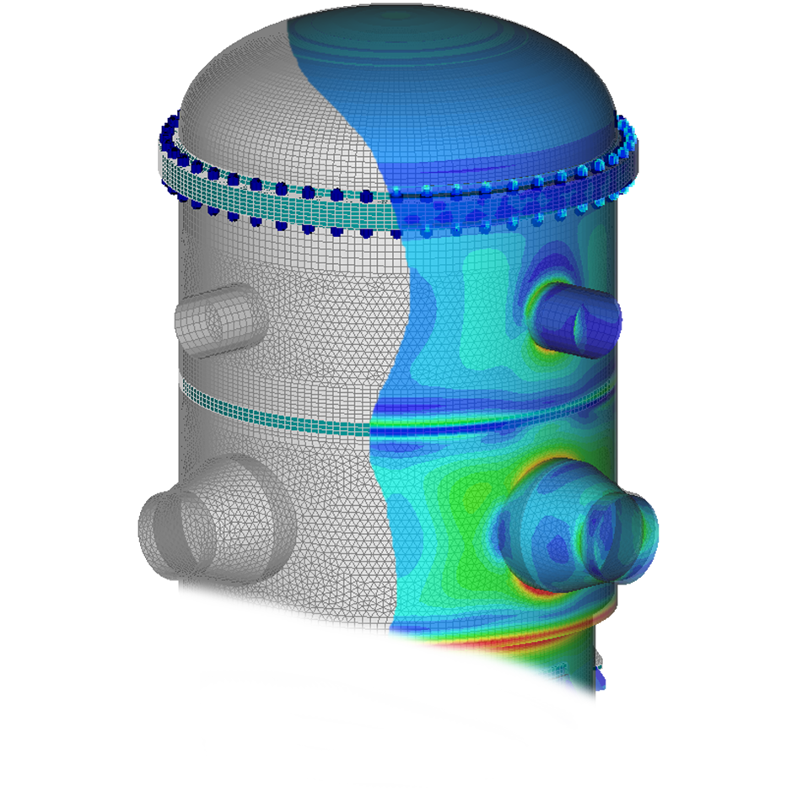
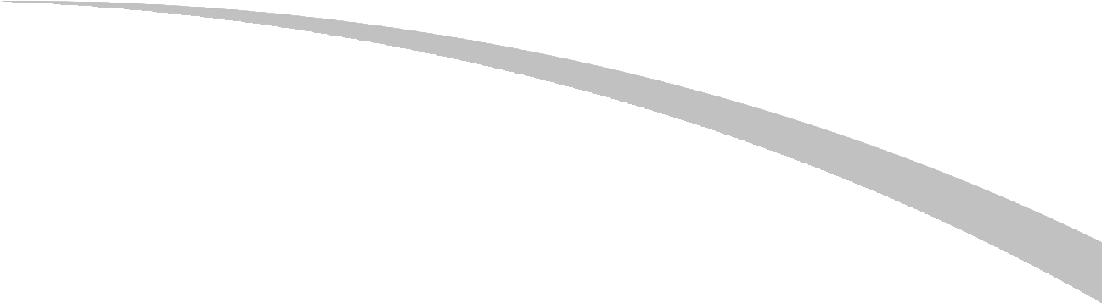

ПРИМЕРЫ
Notes:
1992 – MS-DOS app
1996 – FEA
1998 – Civil Engineering
2000 – 2D CAD
2011 – Sk

Slide 19
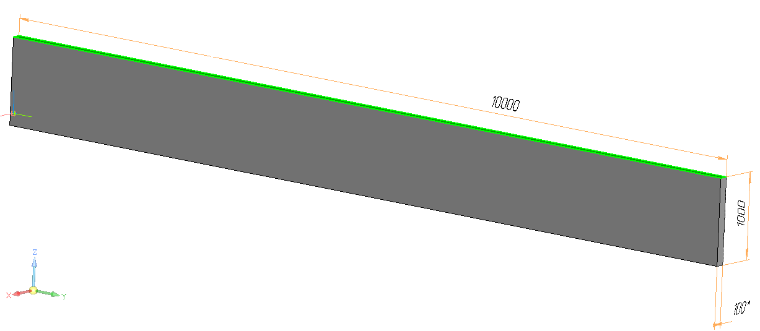
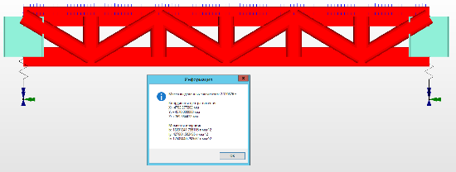
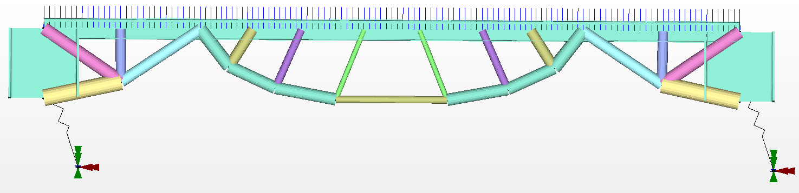
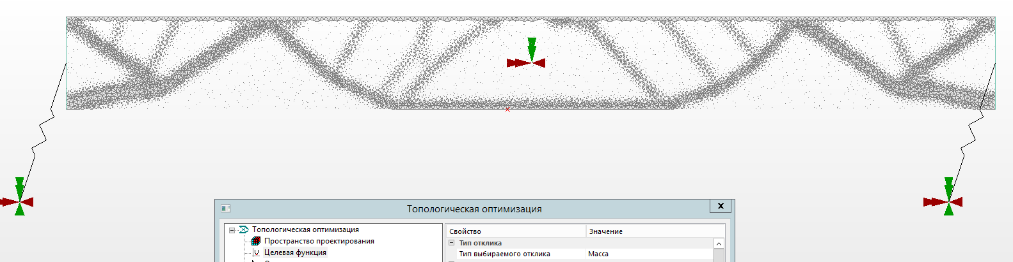
Модельная задача
Изготовить стальную (Ст235) ферму габаритами 10000х1000х100*мм минимальной массы, выдерживающую равномерно распределенную нагрузку 100тс на верхний пояс с коэффициентами запаса 1.25 по текучести и 1.3 по устойчивости. Опирание по краям.
* справочно
        в ~3 раза
Smax: 72 -> 36 МПа

Slide 20
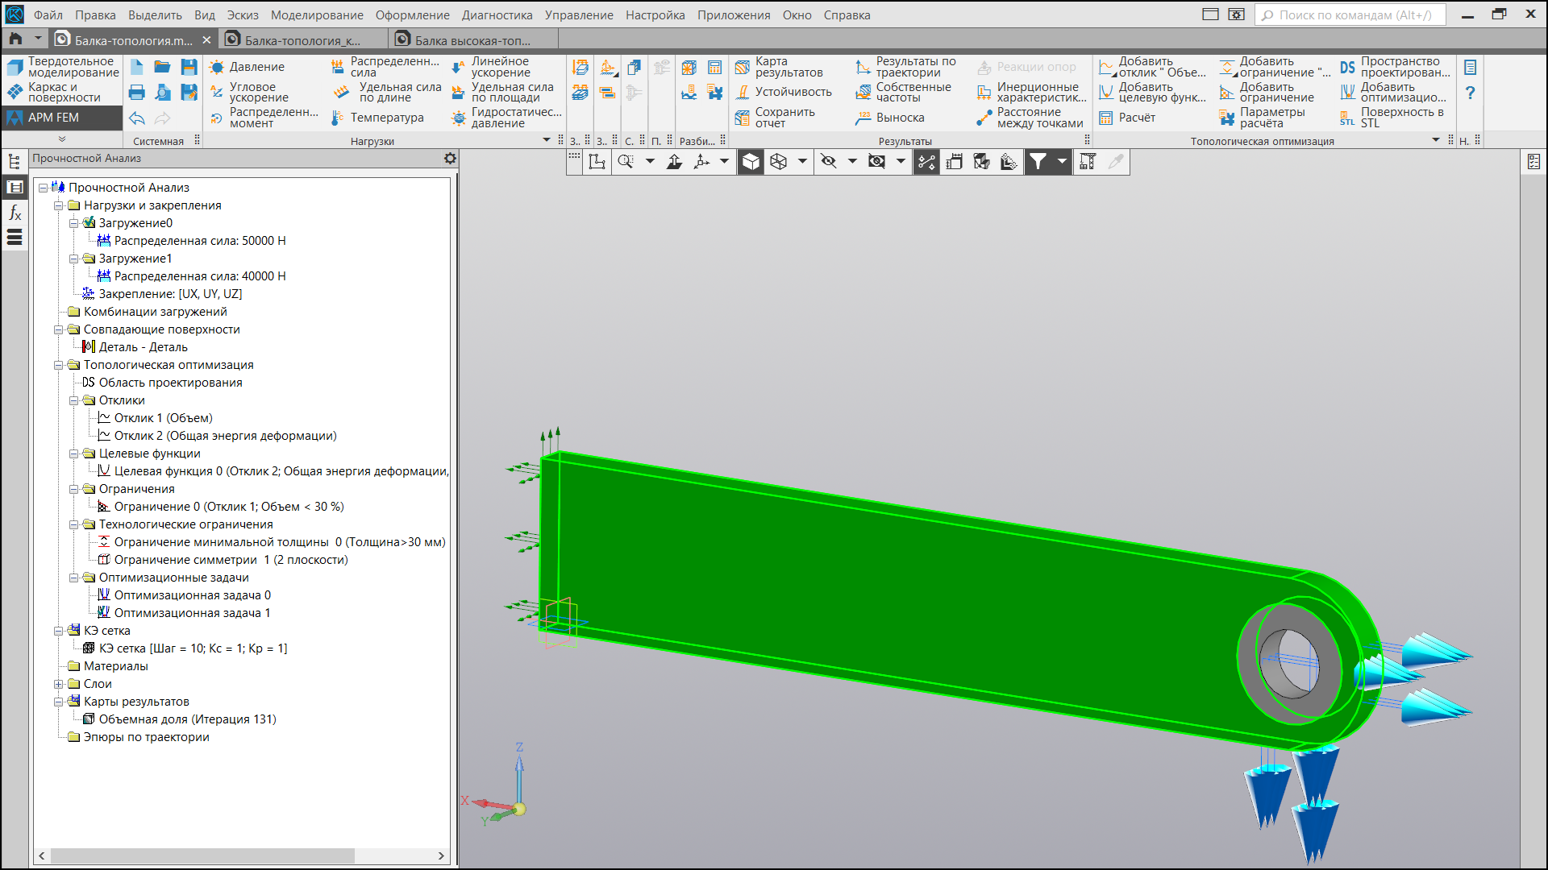
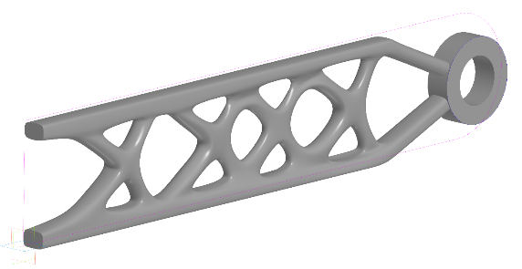
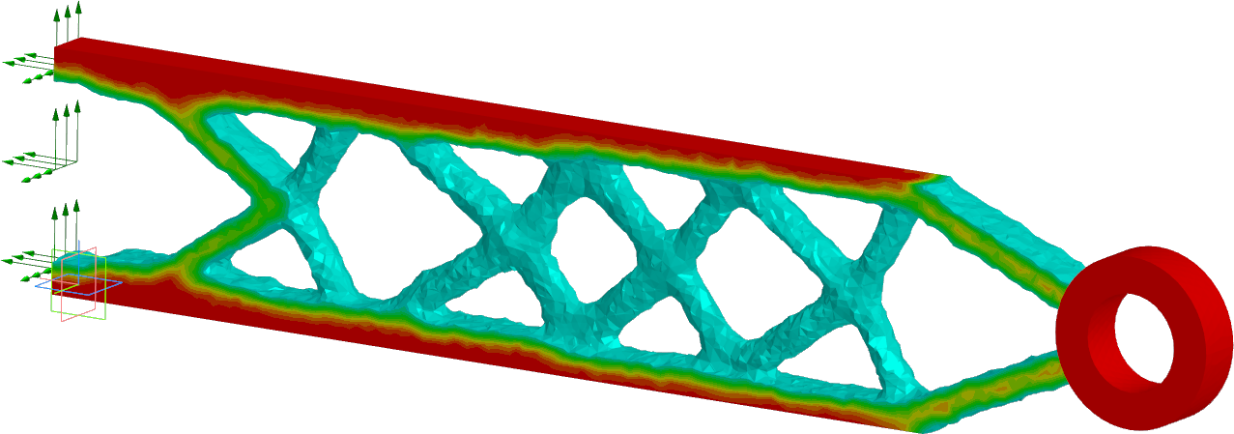
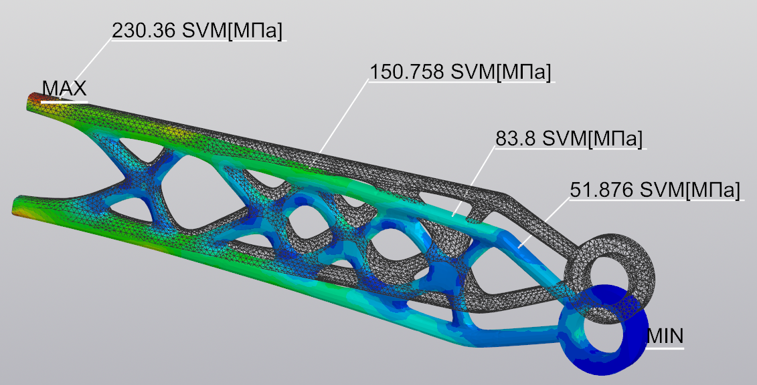
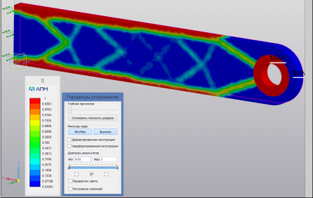
Модельная задача

Slide 21
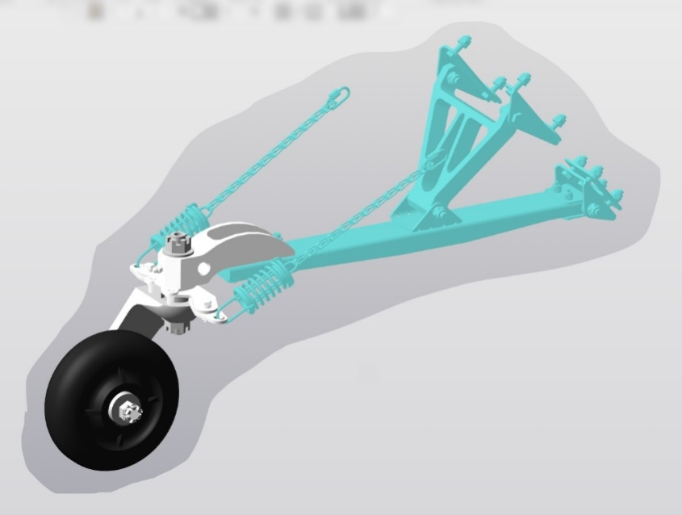
Модельная задача
        ?

Slide 22
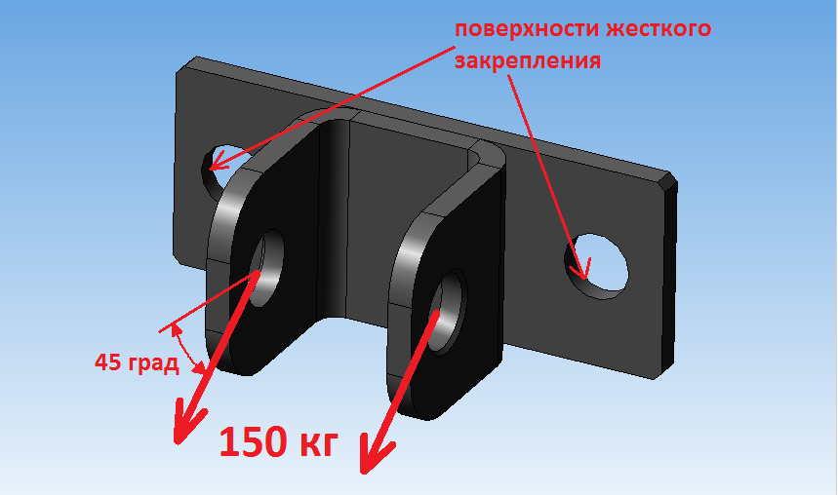
Модельная задача
        ?

Slide 23
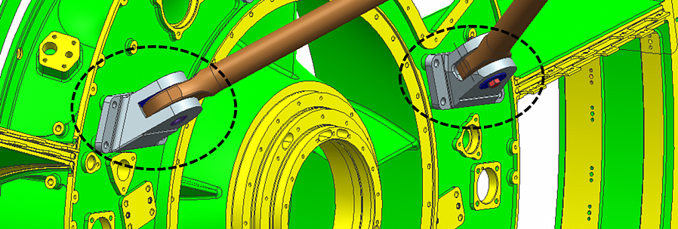
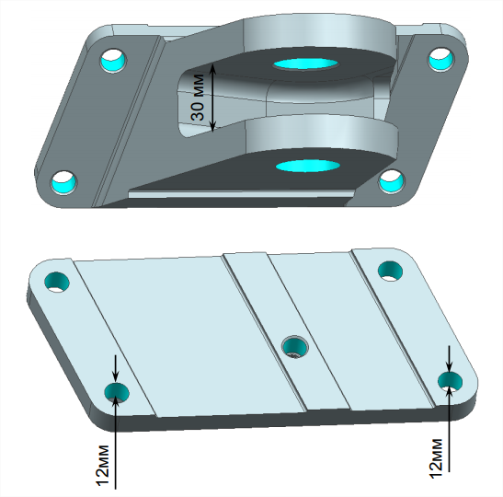
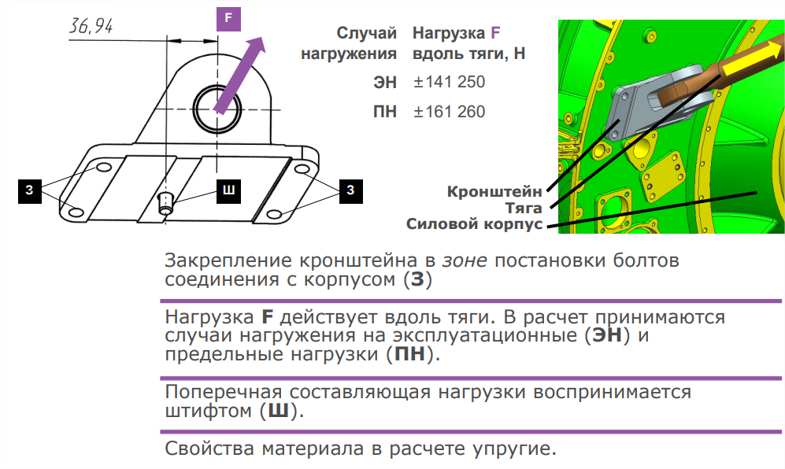


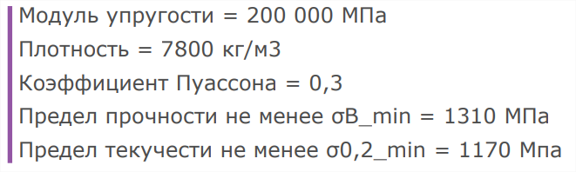
        радиус Ц
Модельная задача
Кронштейн Х13Н5К9М4

Slide 24
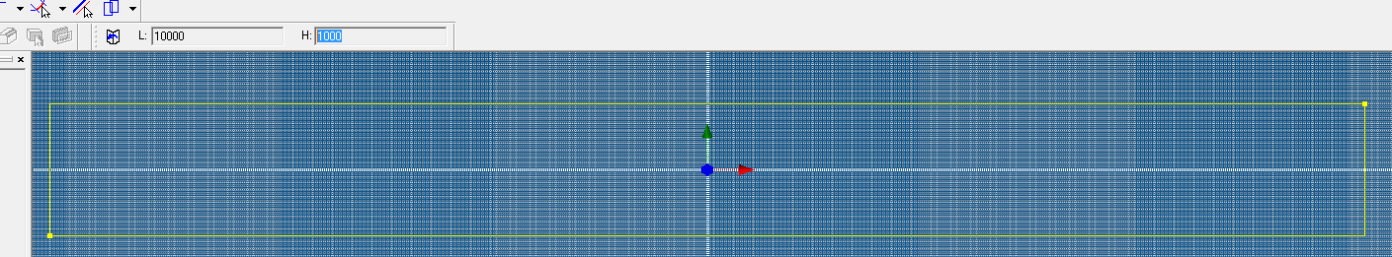
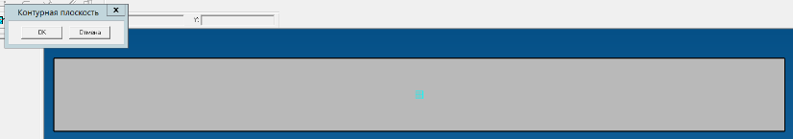
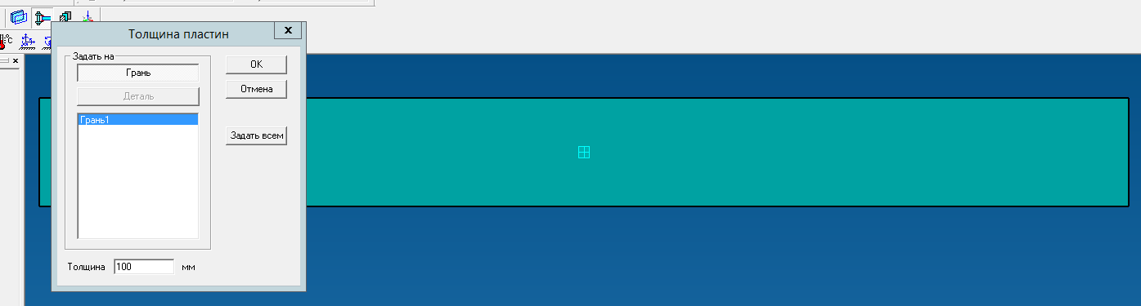
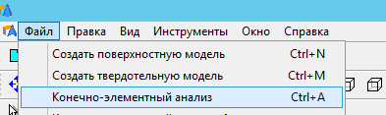
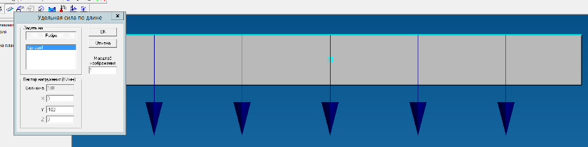
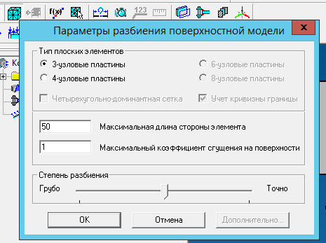
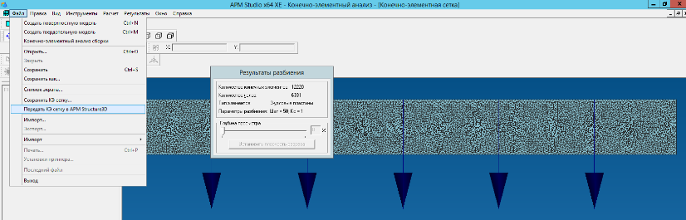
Модельная задача
Формирование геометрии заготовки по габаритно-присоединительным размерам. Задание закреплений, соединений и нагрузок. Генерация КЭ сетки.
        запускаем поверхностное моделирование в APM Studio
        в эскизе рисуем прямоугольник 10000х1000 мм
        командой «Контурная плоскость» превращаем его в пластину
        переходим в режим КЭ анализа
        присваиваем пластине толщину 100 мм
        прикладываем к верхнему ребру распределенную силу
        создаем КЭ сетку с шагом 50 мм (~20 КЭ на минимальный габарит)
        передаем ее в APM Structure3D

Slide 25
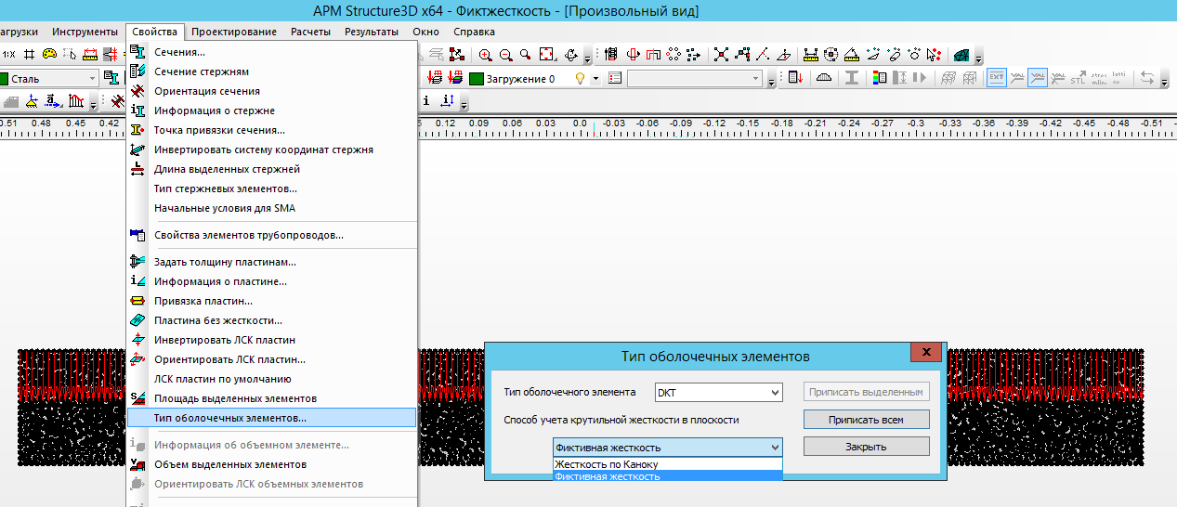
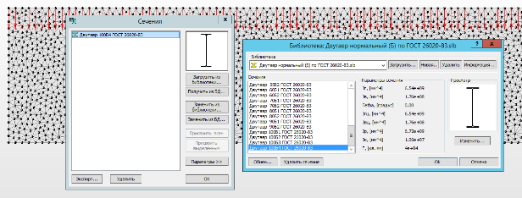
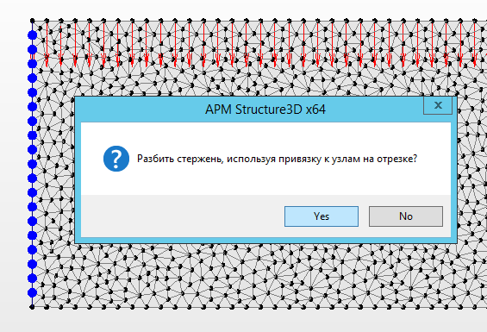
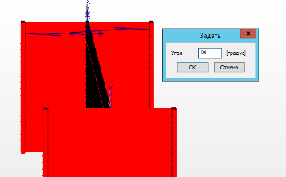
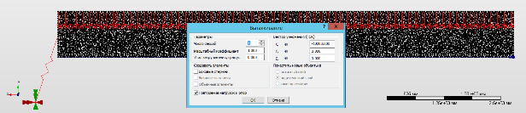
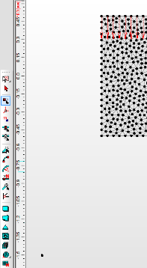
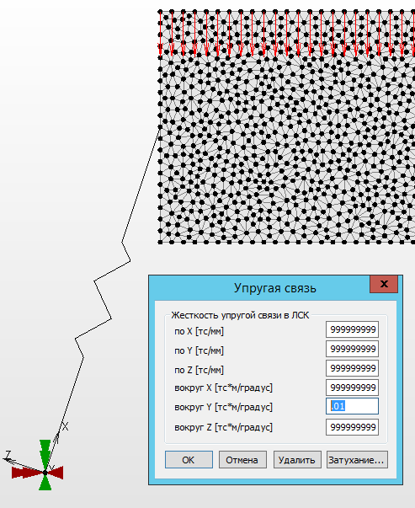
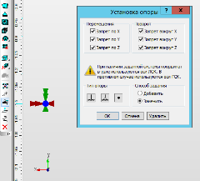


Модельная задача
Задание закреплений, соединений.
        задаем оболочечным элементам фиктивную жесткость
        выбираем сечение максимальной изгибной жесткости, «прошиваем» им торцы пластины, правильно ориентируя сечение
        создаем заделанный узел вблизи торца пластины, упругую связь межу ним и серединой торца, задавая большими все параметры, кроме торсионной жесткости от прогиба пластины
        копируем упругую связь в другой торец, совмещаем узлы
        закрепляем узел в центре пластины от продольного перемещения

Slide 26



Модельная задача
Настройка параметрической оптимизации торсионной жесткости соединений (закреплений).
        открываем окно настроек
        в качестве пространства проектирования выбираем слой, содержащий упругие связи, варьируемым параметром – торсионную жесткость упругой связи(в ЛСК), препятствующую повороту торцов при прогибе фермы
        результатами расчета – эквивалентное напряжение по Мизесу (SVM) в пластинах
        задаем целевую функцию как SVM (-> min) c точностью 4 МПа (~8% от ожидаемого напряжения)

Slide 27





Модельная задача
Влияние жесткости закреплений и ее оптимизация.
        задавая очень малое и очень большое значения крутильной жесткости, линейным статическим расчетом получаем картины НДС, соответствующие шарнирному опиранию и заделке
        по результатам, напряжения концентрируются посередине балки или в заделке
        очевидно предположить, что при промежуточной жесткости закрепления напряжения снизятся и выровняются
        оптимальная жесткость находится расчетом Параметрической Оптимизации – максимальные напряжения в заготовке снижены в ~2 раза!
        переходим к удалению ненагруженных областей с помощью Топологической Оптимизации

Slide 28







Модельная задача
Нахождение оптимальной геометрии изделия
с помощью Топологической Оптимизации.
        в качестве пространства проектирования выбираем оболочечные КЭ, кроме тех, к узлам которых приложена нагрузка (путем задания объемной доли)
        целевая функция – масса, ограничения: напряжения <= 190 МПа, мин. толщина 200 мм (4 габарита КЭ)
        в результате расчета получаем эскиз оптимальной геометрии фермы

Slide 29







Модельная задача
Постобработка результатов Топологической Оптимизации.
        выбираем базовое сечение (труба электросварная прямошовная 100х2)
        обрисовываем эскиз стержневыми КЭ, не привязываясь к промежуточным узлам
        если конструкция предполагается симметричной – отзеркаливаем отрисованную половину, совмещаем узлы
        перезадаем распределенную нагрузку

Slide 30





Модельная задача
Финишная оптимизация
        задаем шарниры на концах вспомогательных стержней (нижний пояс и раскосы) – разрешаем вращения, соответствующие прогибу фермы
        помещаем симметричные детали в отдельный конструктивный элемент
        проводим лин. статический расчет и подбор сечений конструктивных эл-тов
        группируем схожие сортаменты для сокращения ассортимента

Slide 31







Модельная задача
Оценка результатов проектирования
        масса оптимальной конструкции 643 кг, а традиционной 2121 кг – в ~3 раза
        напряжения в конструкции 183 МПа обеспечивают требуемый к-т запаса по текучести 235 Мпа/183 МПа = 1.28 > 1.25
        запас общей устойчивости 1.87 > 1.3 – рекомендуемый СП 16.13330.2017
        прогиб 18.7мм/10000мм = 1/535 < 1/200 – рекомендуемый СП 16.13330.2017

Slide 32













?? и ответы
Оптимальное проектирование
Упругие и шарнирные соединения Деталь
        Параметрическая оптимизация жесткости крепления
        Топологическая оптимизация
        Финишная оптимизация
        проектируем как болтовые с зазором
        APM Joint

Slide 33


Slide 34

Модельная задача
Оптимальное проектирование
        Литьё, экструзия Штамповка
        или резка\сварка

Slide 35

Модельная задача
Оптимальный принцип действия

Slide 36





Развитие
Топологическая оптимизация
Реверс-инжиниринг Робастность Финишная оптимизация
Локализация производства
        - сохранение функциональности при погрешностях изготовления, износе, повреждениях.
«Хорошо летать
могут только красивые самолеты» А.Н. Туполев
???
        fine optimization

Slide 37
Выводы
Технология Оптимального Проектирования позволяет не только создать наилучшую конструкцию, но и обеспечивает конкурентное преимущество за счет снижения затрат на проектирование (временных, на изготовление опытных образцов), себестоимости изготовления (в-т.ч. за счет использования стандартных типоразмеров сортамента и-т.д.) и эксплуатации конструкции.
Делай с нами, делай, как мы, делай лучше нас!
Спасибо
за внимание!
Компания НТЦ «АПМ»
(научно-технический центр)
Московская область, г. Королев
Октябрьский бульвар, д. 14, офис 6
Тел.: (495) 120-58-10 доб.17
Internet: www. apm.ru, www.cae.apm.ru
E-mail: ssokolov@apm.ru

Slide 39
Оптимизация разными задачами
Максимизация жесткости (мин. Edef) с ограничением по объему
Минимизация массы с ограничением по напряжениям

Slide 40
Оптимизация разными задачами
Edef → min
=
же..→ MAX
% vol
& σ< σтек
коня на скаку остановит?
в горящую избу войдет?
mass → min
σ< σтек

Slide 41
Оптимизация разными задачами
Edef → min
=
же..→ MAX
% vol
& σ< σ-1
1х45хОСx4
4х350хNLOPT_NEWx3
4х350хОСx4
РАСЧ_СЛхИТЕРхМЕТОДxШТРАФ
mass → min
σ< σ-1
4х350хNLOPT_NEWx3

